Slide 1

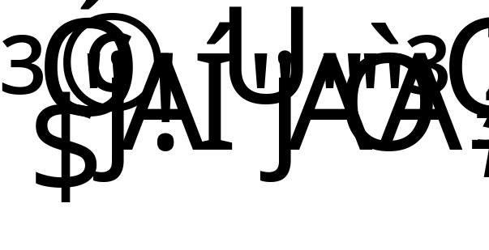



Slide 2
1)نمایش شبکه AOV (شبکه فعالیت روی راس ها)
می توان هر پروژه ای را به پروژه های کوچکتر تقسیم کرد.
هر زیر پروژه را فعالیت می نامیم.
توفیق در تمام فعالیت ها = تکمیل پروژه

Slide 3
یک مثال آشنا
یک دانشجوی رشته مهندسی نرم افزار برای گرفتن مدرک ناچار به موفقیت در چندین درس است.
پس هر درس به عنوان یک فعالیت در نظر گرفته می شود
بعضی دروس مستقل از دروس دیگر هستند.
بعضی دروس پیش نیاز هایی دارند.
اسلاید بعدی را ببینید.

Slide 4
شماره نام درس پیش نیازها
بدون پیش نیاز | مبانی کامپیوتر | C1
C1 | ساختمان های گسسته | C2
C1 | برنامه سازی پیشرفته | C3
C3 | زبان ماشین | C4
C2,C3 | ساختمان داده ها | C5
C4,C5 | طراحی زبان ها | C6
C5 | نظریه زبان ها | C7
C5 | طراحی الگوریتم | C8
C5 | ذخیره و بازیابی اطلاعات | C9
C8 | هوش مصنوعی | C10
C6,C7 | اصول طراحی کامپایلر | C11

Slide 5
نشان دادن این جدول به وسیله ی گراف جهتدار
  1)راس ها را نمایانگر دروس قرار می دهیم.
  2)هر یال جهتدار را نشان دهنده ی پیش نیازی قرار می دهیم.
    اگر یک راس پیش نیاز راس دیگر باشد از راس اول یک یال به سمت راس دوم رسم می کنیم.

Slide 6
گراف مربوط به پیش نیازها
C6
C2
C4
C7
C10
C1
C8
C3
C5
C11
C9

Slide 7
تعاریف
شبکه فعالیت روی راس ها AOV :
  این شبکه در واقع یک گراف جهتدار مانند G می باشد که راس های آن نمایانگر فعالیت ها یا عملکردها ویالهای آن نمایانگر ارتباطات بین فعالیت ها می باشد.
  مثال : گرافی که در اسلاید قبل مشاهده کردید.

Slide 8
راس i در یک شبکه AOV از گرافG راسی قبل از راس j خواهد بود اگر وتنها اگر مسیر جهتداری از راس i به راس j وجود داشته باشد.
راسi در یک شبکه AOV بلافاصله قبل از راس j است اگر و تنها اگر(i,j) یالی در G باشد.

Slide 9
اگرi یک راس تقدمی برای j باشد آنگاه راس j راس تاخیری برای i خواهد بود.
اگر i یک راس تقدمی بلافصل برای j باشد آنگاه راس j راس تاخیری بلافصل برای i خواهد بود.

Slide 10
رابطه ی متعدی: رابطه ی نقطه یعنی . را یک رابطه ی متعدی گوییم اگر و تنها اگر برای تمام سه گانه های iوj و k داشته باشیم :
i . j & j . k => i . k
رابطه ی غیر انعکاسی: رابطه ی نقطه یعنی . را روی مجموعه ی S غیر انعکاسی گوییم اگر برای تمامی مقادیرx در S , x . x نادرست باشد.
رابطه ی ترتیبی : رابطه ای که هم متعدی باشد هم غیر انعکاسی رابطه ی ترتیبی نام دارد.

